Slide 1













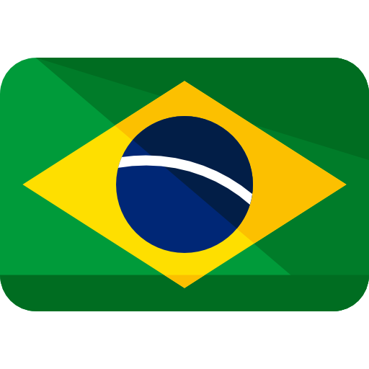



DERECHOS DE AUTOR: ERNESTH YAÑEZ MAYORGA

